Slide 1
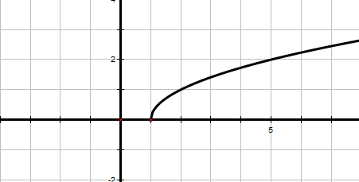
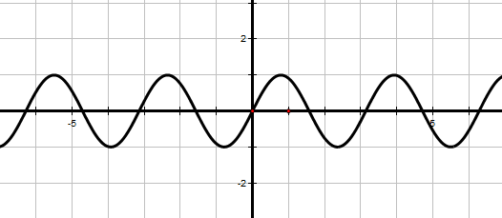
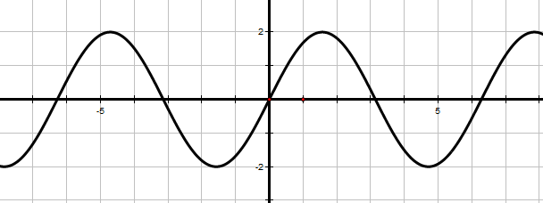
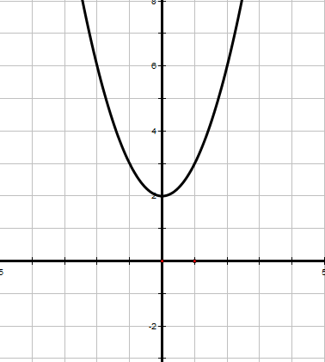
Установите соответствие между графиками функций и формулами, которые их задают
$$а)у=x^{2}+2$$
$$б)у=2\sin{х}$$
$$в)у=\sqrt{х−1}$$
$$г)у=\sin{2х}$$
1
2
3
4

Slide 2
Преобразование
графиков
тригонометрических
функций

Slide 3
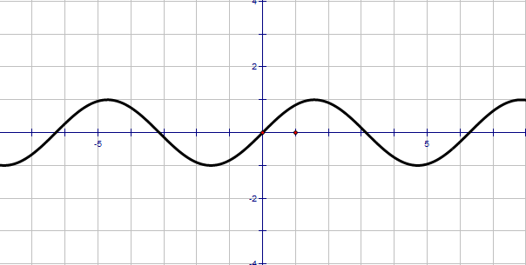
Практическая работа №1
y = sin x + 2
y = sin x

Slide 4
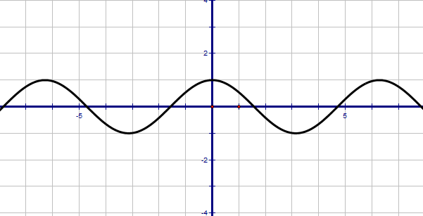
Практическая работа №2
y = cos x
y = cos x – 3

Slide 5
Практическая работа №3
y = 2sin x
y = sin x

Slide 6
Практическая работа №4
y = cos x
y = ½ cos x

Slide 7
Практическая работа №5
y = sin (x - π/3)
y = sin x

Slide 8
Практическая работа №6
y = cos (x + π/3)
y = cos x

Slide 9
Практическая работа №7
y = sin x
y = sin 2x

Slide 10
Практическая работа №8
y = cos x
y = cos ½ x

Slide 11
Установите соответствие между графиками функций и формулами, которые их задают
$$а)у=x^{2}+2$$
$$б)у=2\sin{х}$$
$$в)у=\sqrt{х−1}$$
$$г)у=\sin{2х}$$
1
2
3
4

Slide 12
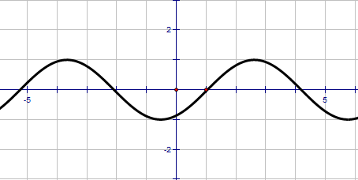
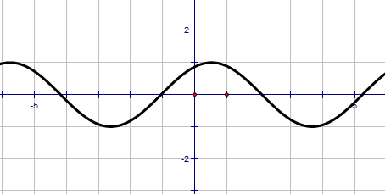
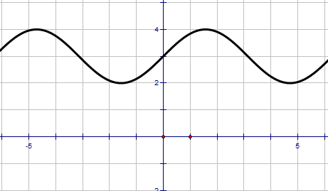
№1. Какой из приведенных графиков соответствует данной функции
y = sin (x + π/3)
а)
б)
в)

Slide 13
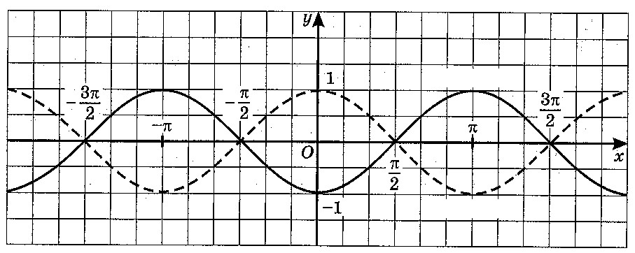
№2. График какой из приведенных функций
изображен на рисунке
а) y = - cos x б) cos (х-π) в) y = cos (х+π)

Slide 14
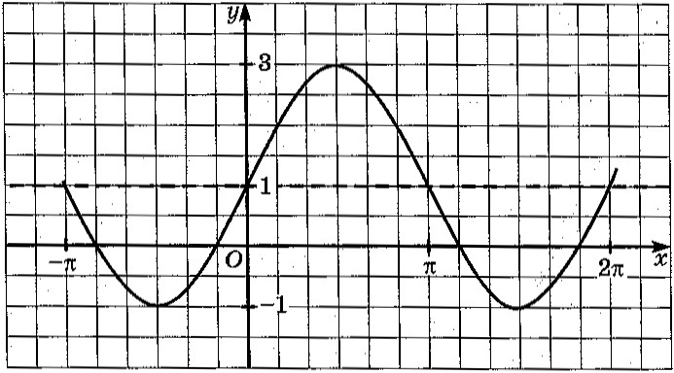
№3.Подберите коэффициенты а и в так, чтобы на данном рисунке был изображен график функции
y = а sin x + в
₁ ₂
y = 2sin x + 1
y = sin x
^{растяжение от ОХ в 2 раза}
y = 2 sin x
^{пар.перенос вверх на 1}
y = 2sin x + 1

Slide 15
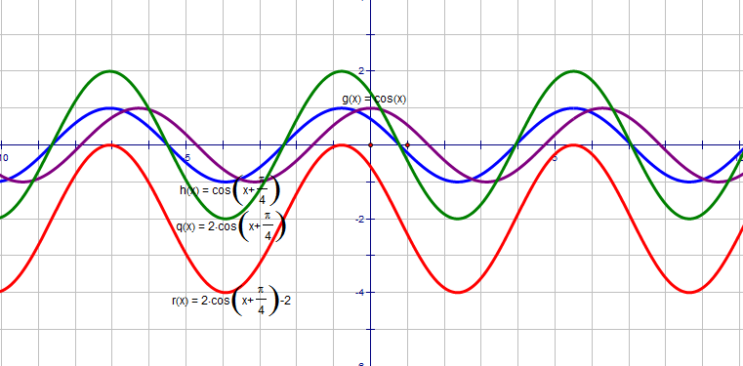
Ответы
Вариант 1
Запишите последовательность построения графика функции в таблице y = 2cos (х + π/4) – 2
Преобразование | Функция | График
Основная тригонометрическая функция | 3 | г
Параллельный перенос вдоль оси абсцисс | 2 | а
Растяжение от оси абсцисс | 4 | в
Параллельный перенос вдоль оси ординат | 1 | б

Slide 16
Ответы
Вариант 2
Запишите последовательность построения графика функции в таблице
y = ½ sin (x - π/4) + 1
Преобразование | Функция | График
Основная тригонометрическая функция | 3 | г
Параллельный перенос вдоль оси абсцисс | 2 | а
Растяжение от оси абсцисс | 4 | в
Параллельный перенос вдоль оси ординат | 1 | б

